Slide 1
第6章 网络服务
4.03版 第6章 部分相当于 7.02版 模块14、15
第二次课 网线（UTP布线）：网络接入层、物理层
第三次课 IP地址（IPv4与IPv6）：互联网层、网络层
第四次课 网络服务、TCP、UDP：应用层、传输层

Slide 2
内容索引
6.1 客户端/服务器及其交互
6.2 应用程序协议和服务
6.3 分层模型和协议（第二次课）

Slide 3
6.1 客户端/服务器及其交互

Slide 4
6.1.1 客户端和服务器的关系
大多数常用的Internet应用程序都依赖于服务器和客户端之间的交互。服务器和客户端的种类繁多，其交互方式也复杂多样。
服务器安装了特殊的软件程序，它可以为网络上的其它主机提供信息或服务。例如Web服务器就是典型的服务器。
确保Internet上各种服务能够正常进行的关键是：服务器和客户端必须都遵循统一的标准和协议。
参见4.03版 6.1.1.1 客户端和服务器

Slide 5
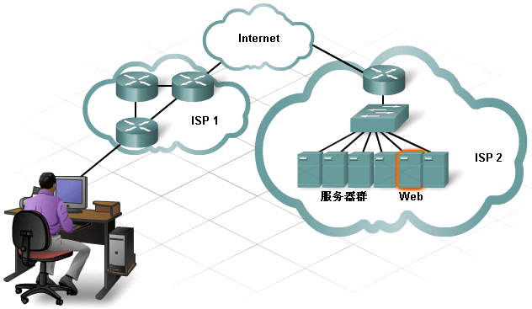
6.1.1 客户端和服务器的关系
客户端安装了特殊的软件程序，它可以向服务器请求并显示所获取信息。Web浏览器是典型的客户端。
客户端/服务器系统的关键特征：客户端向服务器发出请求；服务器执行某种操作做出响应（如将信息发送回客户端）。
Web浏览器和Web服务器的组合是最常用的客户端/服务器系统实例。
参见4.03版教材动画6.1.1.2
Notes:
5

Slide 6
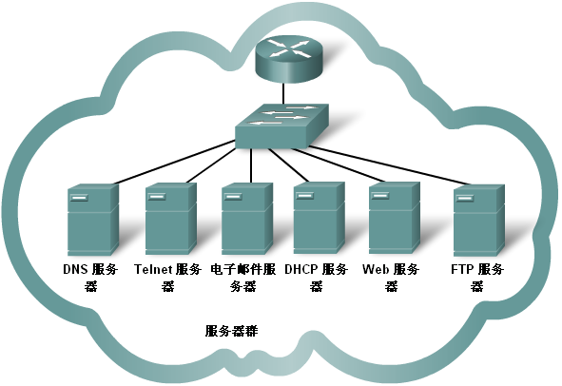


6.1.1 客户端和服务器的关系
常用网络服务简介
域名⬅➔IP

Slide 7


6.1.1 客户端和服务器的关系
常用网络服务简介
Notes:
Win7和2008R2中的telnet命令并未默认安装， 需要到Win7的控制面板的程序和功能的打开或关闭Windows功能中选中Telnet客户端进行安装， 或者到Win2008R2的管理工具的服务器管理器的功能的添加功能中选中Telnet客户端进行安装。

Slide 8
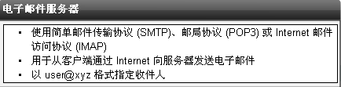
6.1.1 客户端和服务器的关系
常用网络服务简介

Slide 9

6.1.1 客户端和服务器的关系
常用网络服务简介

Slide 10

6.1.1 客户端和服务器的关系
常用网络服务简介

Slide 11

6.1.1 客户端和服务器的关系
常用网络服务简介

Slide 12
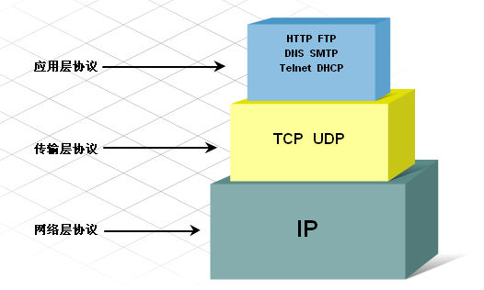
6.1.2 协议在客户端服务器通信中的作用
服务器和客户端在交换信息的过程中，使用特定的协议和标准以确保：正确接收和理解交换的报文（消息message）。
这些协议自上而下分别为：应用层协议、传输层协议、网络层协议和网络接入层协议。
上：与用户近（处理内容）
下：与介质近（传输数据）
四层TCP/IP协议栈模型
Notes:
协议栈有时也称为协议族或协议簇，由很多层不同的协议组成。

Slide 13
6.1.3 TCP和UDP传输协议
TCP传输协议（传输控制协议）
当应用程序需要确认报文是否已送达时，会使用TCP协议。这类似于挂号信，收信人必须签名来确认收到了信件。
在发送方主机上，TCP将报文划分为较小片段，称为数据段（Segment），数据段按顺序进行编号并传出。
在接收主机上，TCP协议按顺序号重组报文各个的数据段，然后发回一个确认。
如果发送主机在规定时间内未收到接收方的确认，则会认为数据段已丢失，于是将重新传输。只重传丢失的部分！
Notes:
超时重传机制

Slide 14
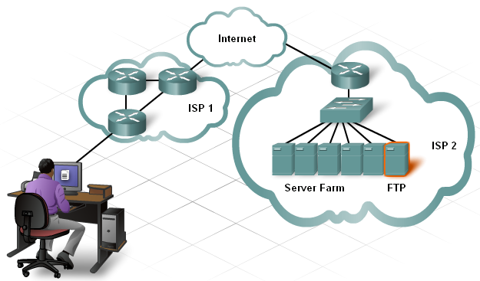
6.1.3 TCP和UDP传输协议
TCP：先建立连接，再通过确认来可靠地通信。FTP和HTTP是使用TCP确保数据传送无误的典型应用实例。
参见4.03版教材动画6.1.3.2

Slide 15
6.1.3 TCP和UDP传输协议
UDP传输协议（用户数据报协议）
UDP不需要对方确认有没有接收到，是一种高效率的传送机制。这类似于邮政系统的平信，虽不能保证信件肯定能收到，但收到的可能性极大。也就是说，UDP没有确认和重传机制。
与TCP不同，UDP不跟踪数据段的顺序号，仅仅是将接收到的数据段按先来后到的顺序传送到其上层的应用程序。
Notes:
如果数据的顺序对应用程序很重要，那么应用程序只能自己标识数据的正确顺序，并决定如何处理这些数据。
尽管使用UDP的服务也跟踪应用程序间的会话，但它们并不关注信息传输的次序，也不维护连接。UDP报头中没有序列号。与TCP相比，UDP是一种简单设计，所需开销较低，因此数据传输速度较快。
由于不同数据包是经由不同的网络路径传输的，因此信息到达的次序可能不同。采用UDP协议的应用程序必须接受数据到达的顺序和发送的次序不同这一后果。

Slide 16

6.1.3 TCP和UDP传输协议
UDP是音频流、视频流和IP语音（VoIP）之类应用程序的首选，UDP的典型应用场合是Internet广播。
使用确认机制会降低传送速度。丢失少量数据包时，会有轻微的声音中断。但如果使用TCP，就会重新发送丢失的数据包，这需要暂停传输来接收这些数据包，那么中断反而会更加明显。
UDP：没有确认机制；
不可靠（高效）通信机制。

Slide 17
小结：IP与TCP/UDP的关系
IP协议负责添加数据包的网络层报头，封装源与目的IP地址，确定路由，根据源与目的IP地址确定传送路径。而TCP和UDP传输协议则负责数据段的传输层报头，指定传输消息的机制与方式。
TCP是可靠且功能齐全的传输协议，用于确保所有数据到达目的设备。相反，UDP是不提供任何可靠性的一个非常简单、同时也是高效的传输协议。
IP协议是属于OSI模型第3层网络层的协议
TCP/UDP协议是属于OSI模型第4层传输层的协议

Slide 18
6.1.4/6.2.7 TCP/IP端口号（重要概念）
使用TCP或UDP传送报文时，在数据段内封装了端口号。端口号包括：源端口与目的端口，分别用于跟踪特定会话和表明所需服务类型。
目的端口：客户端将目的端口号封装在数据段内，以此通知服务器，客户端请求的是何种服务。端口号与服务相对应，两个不同的服务不能用同一端口号，那样会发生端口冲突。
Web和FTP实验中应特别注意！
源端口：源端口号由发送方设备随机生成，用于标识和跟踪两台设备之间的会话。
Notes:
18
若有两个服务用同一个端口号，则先启动的服务能成功运行，但后启动的服务连启动都启动不起来。

Slide 19
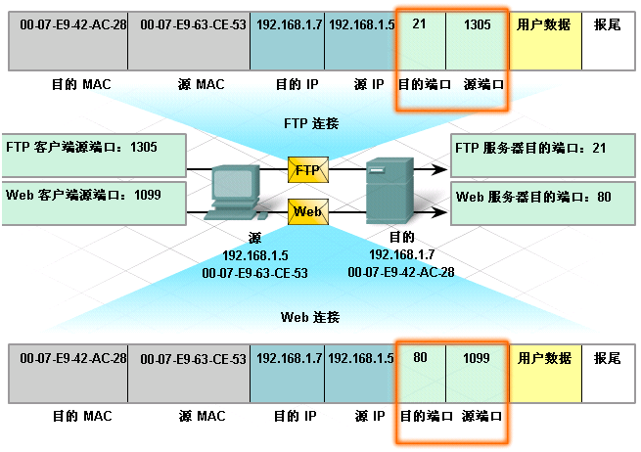
FTP连接的会话是：从源192.168.1.5的源端口1305，到目的192.168.1.7的目的端口21
Web连接的会话是：从源192.168.1.5的源端口1099，到目的192.168.1.7的目的端口80
虽然两个会话的源和目的主机相同，但是通过不同的端口号可以区分这两个会话，可以区分不同的服务类型！
Notes:
19

Slide 20
源端口和目的端口号都被置入数据段内，然后数据段封装于数据包内（加上源和目的IP地址），最后数据包又被封装于数据帧内（加上源和目的MAC地址）。
源IP地址和目的IP地址以及源端口号和目的端口号的组合称为套接字（socket）。套接字用于标识客户端及其请求的服务器和服务。
数据帧
数据包
数据段
用套接字即可区别和跟踪Internet上成千上万同时发生的连接会话！
Notes:
20
网络编程最常见的就是使用套接字编程

Slide 21
Internet中的每一项服务都有一个特定的端口号（如Web服务的默认端口为80）。用户主机根据自己所需的服务，将请求发送到相应的端口。
负责分配和管理端口号的组织为：Internet名称与数字地址分配机构（ICANN）。端口号分为三种类别，其范围介于1到65,535之间（数据段中端口号字段为16位，最大为2¹⁶-1）。
公认端口：与通用网络应用程序相关联的目的端口，范围为1到1023。如：HTTP 80、FTP 21等
注册端口：1024~49151可作为源端口或目的端口使用。厂商可使用这些端口注册各自的应用程序。
私有端口：49152~65535通常作为源端口使用。任何应用程序均可使用这些端口。
Notes:
ICANN: the Internet Corporation for Assigned Names and Numbers, 互联网名称与数字地址分配机构
私有端口也称为动态端口或临时端口

Slide 22
6.2 应用程序协议和服务

Slide 23
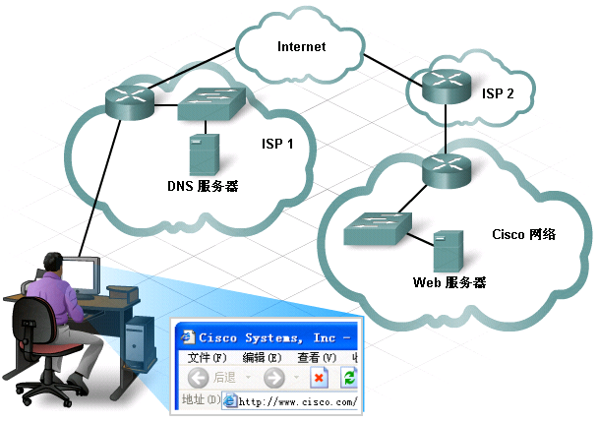
6.2.1 域名服务（DNS）
DNS：将域名与IP地址相关联
将域名解析为IP地址，以便客户端与服务器建立连接。域名本身无法被访问，只有IP地址才能被访问，域名只是便于记忆而已。
DNS域名由Internet中的上级域或组来注册和管理 （如ICANN）。
Internet中最常用的顶级 域是 .com、.edu和 .net。

Slide 24
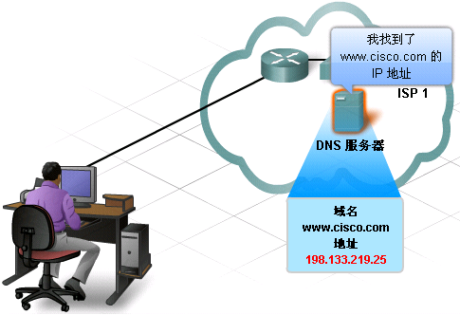
6.2.1 域名服务（DNS）
DNS服务器中包含一张表，通过该表来确立域内的主机名（即域名）与相应的IP地址的关联关系。
DNS服务使用53端口。
客户端软件以透明的方式从DNS服务器获取IP地址。
透明：用域名访问网站时自动 完成解析，用户毫无察觉。
参见4.03版教材动画6.2.1.2

Slide 25
6.2.2 Web客户端和服务器
Web服务：在Web客户端和服务器之间传输信息的服务。
客户端向服务器发送Web服务请求时，使用的是超文本传输协议（HTTP）。
服务器收到客户端对其端口80（默认值，端口号可修改）的请求后做出响应，向客户端发送网页。网页内容需要用专门的标记语言进行编码，HTML（超文本标记语言）是最常用的一种，也有XML和XHTML等其它标记语言。
http://xxx(默认端口号80可不写)
http://xxx:nnn(非80端口号要写)
Notes:
HTTP：HyperText Transfer Protocol，超文本传输协议

Slide 26
6.2.2 Web客户端和服务器
HTTP并非是一种安全的协议。对安全HTTP服务的请求将发送到端口443，此类请求需使用https://开头的网址，多用于网上银行、加密用户服务等场合。
HTTPS 协议的安全基础是 SSL（Secure Socket Layer，安全套接层）。
Notes:
HTTPS：HyperText Transfer Protocol over Secure Socket Layer，安全超文本传输协议。是以安全为目标的HTTP通道，简单讲是HTTP的安全版。即HTTP下加入SSL层，HTTPS的安全基础是SSL，因此加密的详细内容就需要SSL。这个系统的最初研发由网景（Netscape）公司进行，提供了身份验证与加密通讯方法，现在它被广泛用于万维网上安全敏感的通讯，例如交易支付方面。
如果你的网站服务器正在使用OpenSSL 1.0.1f，请务必立即升级到OpenSSL 1.0.1g。此外，1.0.1以前的版本不受此影响，但是1.0.2-beta仍需修复。
Heartbleed.com已经披露了相关细节，指出该漏洞与OpenSSL传输层安全协议的“heartbeat”部分有关。
该问题甚至比苹果最近的SSL bug还要危险，因为这敞开了被恶意中间人攻击的大门。

Slide 27
6.2.3 FTP客户端和服务器
FTP服务
用于客户端和服务器之间的文件上传、下载及远程管理。
客户端和服务器之间使用两个不同的端口进行通信：
建立连接及发送控制命令时默认使用21端口。
传输数据时默认使用20端口。
端口号可修改。例如：本课程FTP的端口号为111，这是建立连接以及发送控制命令时的端口号，而传输数据的端口号则可由FTP软件来设置。
计算机操作系统和Web浏览器都内置了FTP客户端软件。
Notes:
FTP：File Transfer Protocol，文件传输协议
Windows的DOS命令行模式下，支持ftp命令，输入?号或help可以得到可用命令的帮助
演示：
FTP的主动模式与被动模式的选择：
主动模式：ftp、?、open、dir、get（远程登录到224.1，从224.1发出）；
被动模式：ncftp、?、open、dir、get（从419本机发出：open -u wlan -p wlan -P 111 10.71.72.84）； 或直接在419本机开totalcmd，被动模式连接成功，并演示主机模式连接不上。
再另开一cmd窗口用netstat -n看，可以看到FTP的两个端口号（一般只能看到111，在有数据传输时才能看到另一端口号）
注意：1、主动模式时另一端口号是110（即111-1）；2、被动模式时不管用ncftp还是totalcmd访问另一端口号均为其它而非110。
注：Windows自带的FTP命令集只支持FTP主动模式而不支持FTP被动模式（FTP客户端隔着防火墙访问FTP服务器时常常需要设为被动模式）。建议使用免费的ncftp软件（http://www.ncftp.com/ncftp/），其FTP命令集支持被动模式。
ftps-data 989/tcp # FTP over SSL (data)
ftps 990/tcp
FTPS: ftp-over-ssl，即ftp借助ssl协议加密传输，不但要用ftp服务器还要用ssl协议加密（用ssl；传输层的加密）。
SFTP: ssh中的一条独立的协议，利用sftp服务器就可以传输数据（由ssh封装；应用层的加密）。
ssl是为http/smtp等加密设计的，ssh是为telnet/ftp等加密、建立传输通道而设计的。

Slide 28
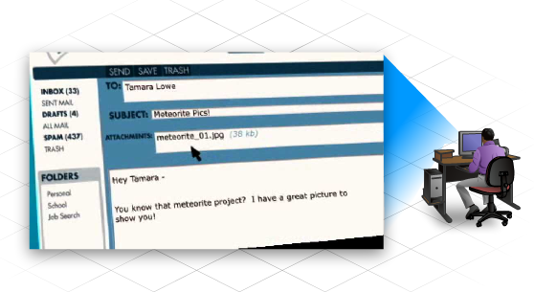
6.2.4 电子邮件客户端和服务器
Email服务
为用户提供发送、接收和存储邮件的服务。Email服务器上运行的服务器软件可以让Email服务器与客户端、或与其它Email服务器进行交互。
使用用户@公司.域的格式设定信箱地址。
使用简单邮件传输协议（SMTP）发送邮件，使用邮局协议（POP3）或Internet邮件访问协议（IMAP4）收取邮件。

Slide 29
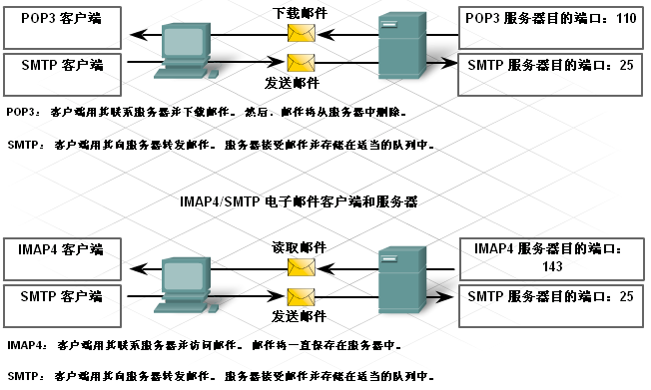
6.2.4 电子邮件客户端和服务器
Email客户端和服务器端的通信方式

Slide 30
简单邮件传输协议（SMTP）：Email客户端使用SMTP向其Email服务器发送邮件；在Email服务器之间传送邮件时，也使用SMTP。SMTP请求将发送到端口25。
邮局协议（POP3）：使用POP协议的Email服务器负责接收和存储其用户的邮件。当用户连接到Email服务器时，邮件将下载到客户端中。在默认情况下，客户端访问邮件后，服务器将不再保留该邮件。POP3使用端口110。
Internet邮件访问协议（IMAP4）：使用IMAP协议的Email服务器会接收和存储其用户的邮件。它会将邮件一直保存在信箱中，直至用户主动删除这些邮件。IMAP的最新版本是IMAP4，IMAP4使用端口143。
Notes:
包括Gmail.com、AOL和163.com在内的常用邮件服务都已支持IMAP(Internet Mail Access Protocol，即交互式邮件存取协议)。
2010年2月5日：昨日下午，网易旗下三大免费邮箱正式推出IMAP服务。
IMAP同POP3相比，最主要的区别就在于：IMAP可以只从邮件服务器上下载邮件头信息，而POP3协议要下载整个邮件。
IMAP与WebMail相比，最主要的区别就在于：IMAP可以不下载WebMail上众多的广告。
POP3：默认端口为：110（如勾选SSL安全链接，端口号为995）
SMTP：默认端口为：25（如勾选SSL安全链接，端口号为994）
IMAP：默认端口为：143（如勾选SSL安全链接，端口号为993）
Gmail支持SMTP转发和POP3接收：
POP3服务器地址：pop.gmail.com 端口：995 支持SSL
SMTP服务器地址：smtp.gmail.com 端口：465 或者 587 支持SSL（TSL）
465端口是SSL/TLS通讯协议的，内容一开始就被保护起来了，是看不到原文的。
587端口是STARTTLS协议的，属于TLS通讯协议，只是它是在STARTTLS命令执行后才对之后的原文进行保护的。
也有一些电子邮件服务器如下设置：
对于接收服务器：
当使用SSL时，IMAP端口号为993，而POP3端口号为995；
当使用TLS时，IMAP端口号为994，而POP3端口号为996。
对于发送服务器：
当使用SSL时，SMTP端口号为465；
当使用TLS时，SMTP端口号为587。
参考文献：
1. http://www.iana.org/assignments/service-names-port-numbers/service-names-port-numbers.xhtml
Service Name and Transport Protocol Port Number Registry
2. http://www.penguintutor.com/linux/network-services-ports
TCP and UDP port numbers (/etc/services) quick reference
imaps 993/tcp # IMAP over SSL
imaps 993/udp
ircs 994/tcp # IRC over SSL
ircs 994/udp
pop3s 995/tcp # POP-3 over SSL
pop3s 995/udp
ssmtp 465/tcp smtps # SMTP over SSL
submission 587/tcp Message Submission # Submission [RFC4409]
submission 587/udp

